Slide 1
Machine Learning
with Tensorflow
Covid Impact on Airport Traffic / TS_3
1. Willy Riyadi - 152236035100-1051 2. Rizqon Fajar - 152236035101-246 3. Muhammad Arif - 152236035100-586 4. Wan Adryansyah - 152236035100-772
PercentOfBaseline for USA PercentOfBaseline for Canada PercentOfBaseline for Australia PercentOfBaseline for Chile

Slide 2
Latar Belakang
Pandemi Covid-19 cukup memberikan efek pada sektor transportasi kendaraan dari dan ke bandara telah mengalami gangguan berupa kepadatan kendaraan yang tidak terkendali baik di jalan maupun junction. Dampak signifikan terjadi di antrian penumpang untuk check-in dan penerbangan pesawat. Berangkat dari permasalahan ini, maka perlu dilakukan pemetaan terhadap kepadatan lalu lintas serta prediksi atau forecasting kedepan agar problem kemacetan dapat diantisipasi
Tujuan
1. perbandingan lalu lintas kendaraan dari dan ke bandara pada suatu hari terhadap nilai rata-2 lalu lintas kendaraan pada hari yang sama dan periode tertentu.
2. Mapping dan prediksi traffic density dilakukan menggunakan suatu machine learning berbasis deep learning LSTM dan deep learning konvensional serta model time series koinvensional yaitu ARIMA

Slide 3
Penjelasan Dataset
Dataset ini menunjukkan lalu lintas ke dan dari Bandara sebagai Persentase volume Lalu Lintas selama periode baseline. Periode dasar yang digunakan untuk menghitung metrik ini adalah dari 1 Februari hingga 15 Maret 2020. Kumpulan data diperbarui setiap hari. Permasalahan utama dalam proyek Time series pada Traffic Signs guna mengukur actual PercentOfBaseline dan prediksi dengan model ARMA, ARIMA, Keras LSTM, Keras Conv1D, dan Bidirectional LSTM untuk Negara USA, Canada, Australia, dan Chile. Permasalahan utama yaitu cukup banyaknya data yang disajikan dalam kurun waktu Maret 2020 hingga Desember 2020 setiap harinya pada sejumlah airport pada masing-masing negara.

Slide 4
Skema
Langkah pertama yang dilakukan menghilangkan beberapa parameter yang tidak diperlukan dalam visualisasi data. Lalu langkah selanjutnya yaitu mengubah format Date yang semula berbentuk objek menjadi format datetime64[ns] dengan pandas. Selanjutnya dilakukan visualisasi untuk mencari data yang terduplikasi/null serta mengurutkan data tersebut menjadi unique variable. visualisasi tersebut nantinya untuk memudahkan dalam melakukan perhitungan diperlukan untuk menghitung rata-rata PercentOfBaseline yg diurutkan berdasarkan hari/negara. Setelah itu langkah selanjutnya membentuk matriks 1 dimensi untuk proses kalkulasi. Setelah itu dilakukan visualisasi Trend, Seasonality dan Residual setiap data/negara dan dilanjutkan dengan perhitungan Autocorrelation yaitu derajat korelasi variabel yang sama antara dua interval waktu yang berurutan. Ini mengukur bagaimana versi tertinggal dari nilai variabel terkait dengan versi aslinya dalam deret waktu serta uji statistik dengan model KPSS (Kwiatkowski–Phillips–Schmidt–Shin), Setelah itu, dilanjutkan dilakukan pembagian dataset sebesar 80% untuk Train dan 20% untuk Test.

Slide 5
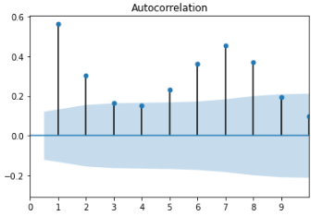
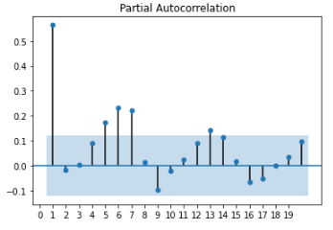
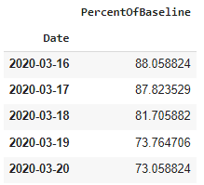
Penjelasan Dataset
Setelah pembagian dataset Train sebesar 80% dan Test 20% menggunakan MinMaxScaler lalu dilanjutkan reshape model menjadi Matrix 1 dimensi dan dilanjukan pembuatan Model Keras Sequential Layer LSTM (Long Short-Term Memory), Keras Sequential ConvLSTM2D (2D Convolutional LSTM), Keras Sequential Conv1D (1D convolution layer) & Keras Sequential Bidirectional LSTM dengan Jumlah Dropout sebesar 20% guna mencegah OverFitting dan optimizer yang digunakan yaitu “Adam” dengan jumlah epoch 100x. Dari hasil analisis didapatlah Hasil MAE (Mean Absolute Error), MSE (Mean Squared Error), dan RMSE (Root Mean Squared Error) yang cukup kecil. Setelah itu dilakukan visualisasi perbandingan Real PercentOfBaseline dan Prediksi PercentOfBaseline pada masing-masing negara untuk setiap Model yang digunakan. Dari Hasil perbandingan dengan model Keras LSTM memiliki tingkat akurasi yang cukup baik namun Model kombinasi Conv1D dan Bidirectional LSTM memberikan performa akurasi yang lebih baik namun masih kalah dengan hasil ConvLSTM2D. Sedangkan model ARIMA memiliki tingkat akurasi yang lebih baik dari model ARMA. Model terbaik diharapkan dapat diimplementasikan pada suatu sistem ITS (Intelligence Transportation System) yang berbasis Web atau Android.

Slide 6
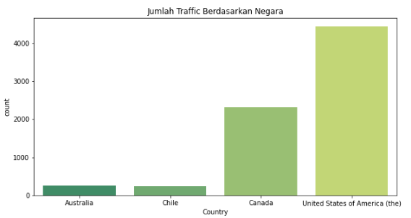

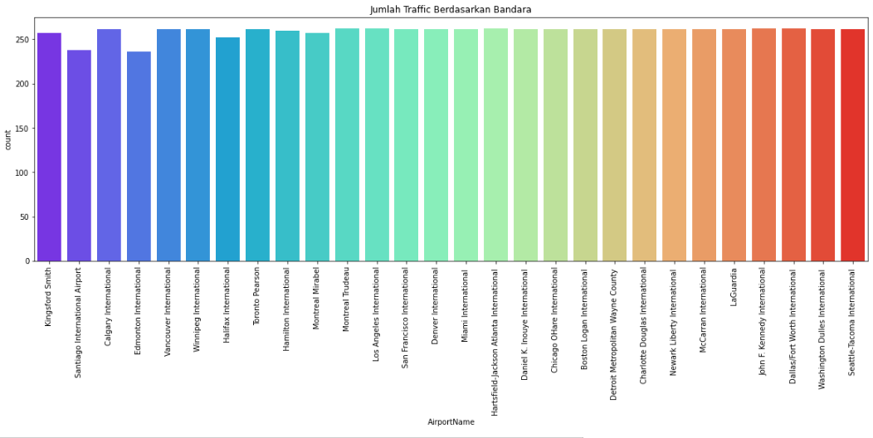
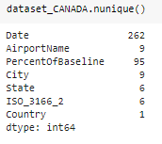
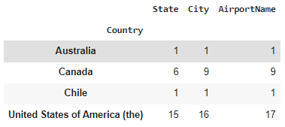
Visualisasi Dataset

Slide 7
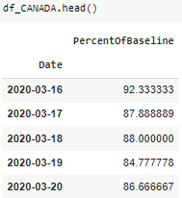
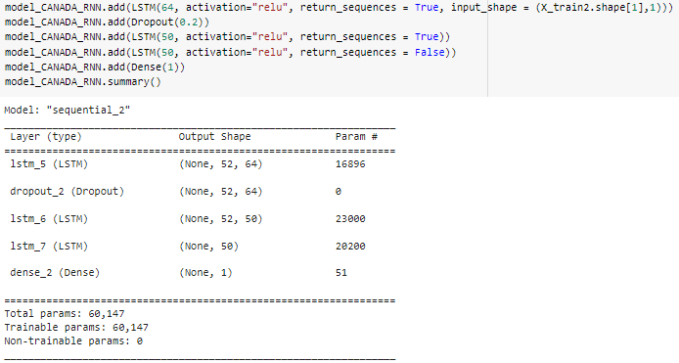
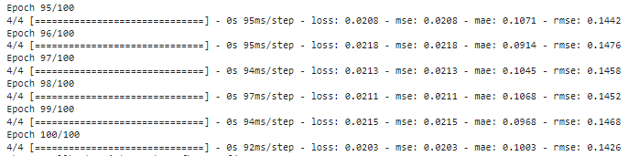
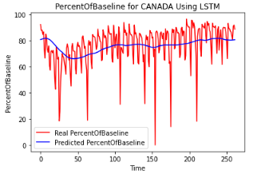
Visualisasi Model Keras LSTM untuk Negara Canada

Slide 8
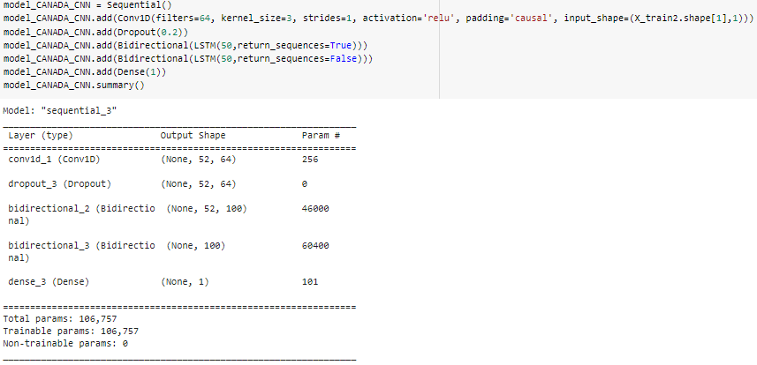
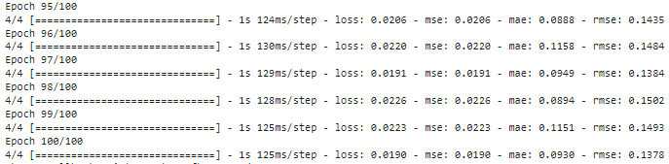
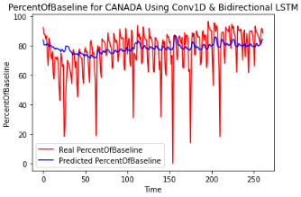
Model Keras Conv1D & BiLSTM untuk Negara Canada

Slide 9
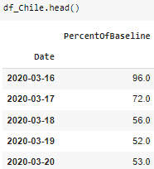
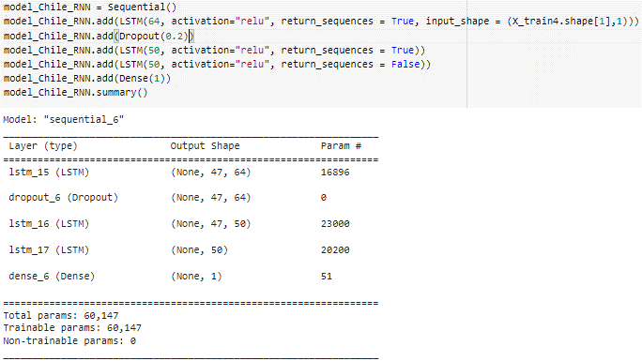
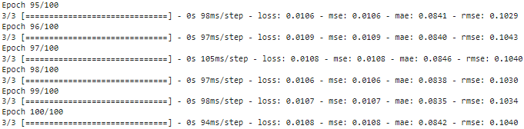
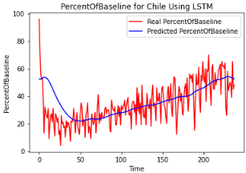
Visualisasi Model Keras LSTM untuk Negara Chile

Slide 10
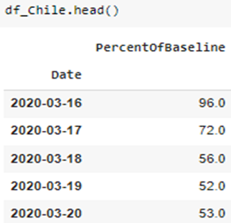
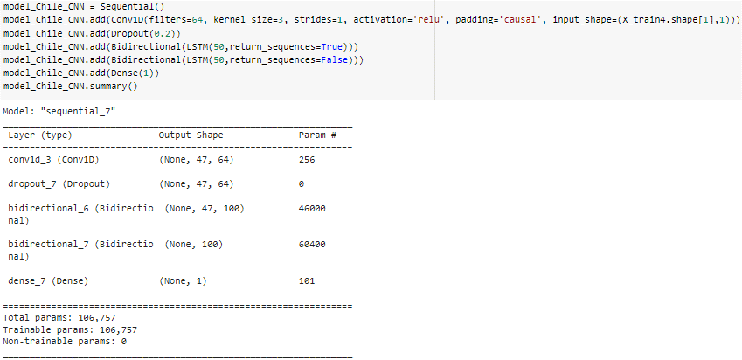
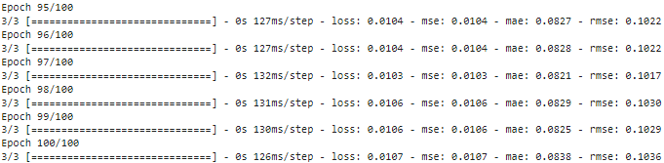
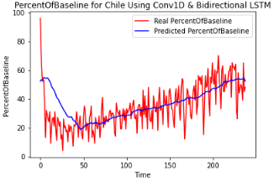
Model Keras Conv1D & BiLSTM untuk Negara Chile

Slide 11
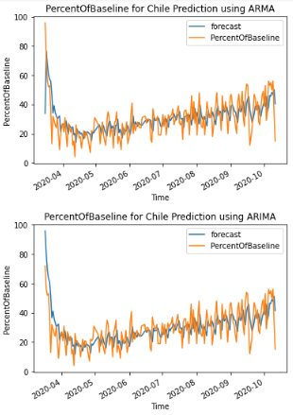
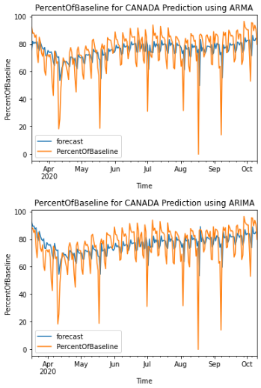
Model ARMA & ARIMA untuk Negara Chile & Canada

Slide 12
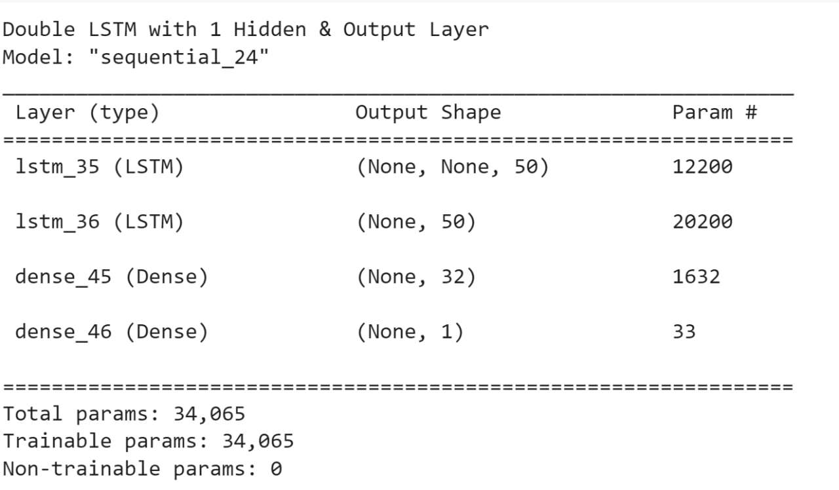
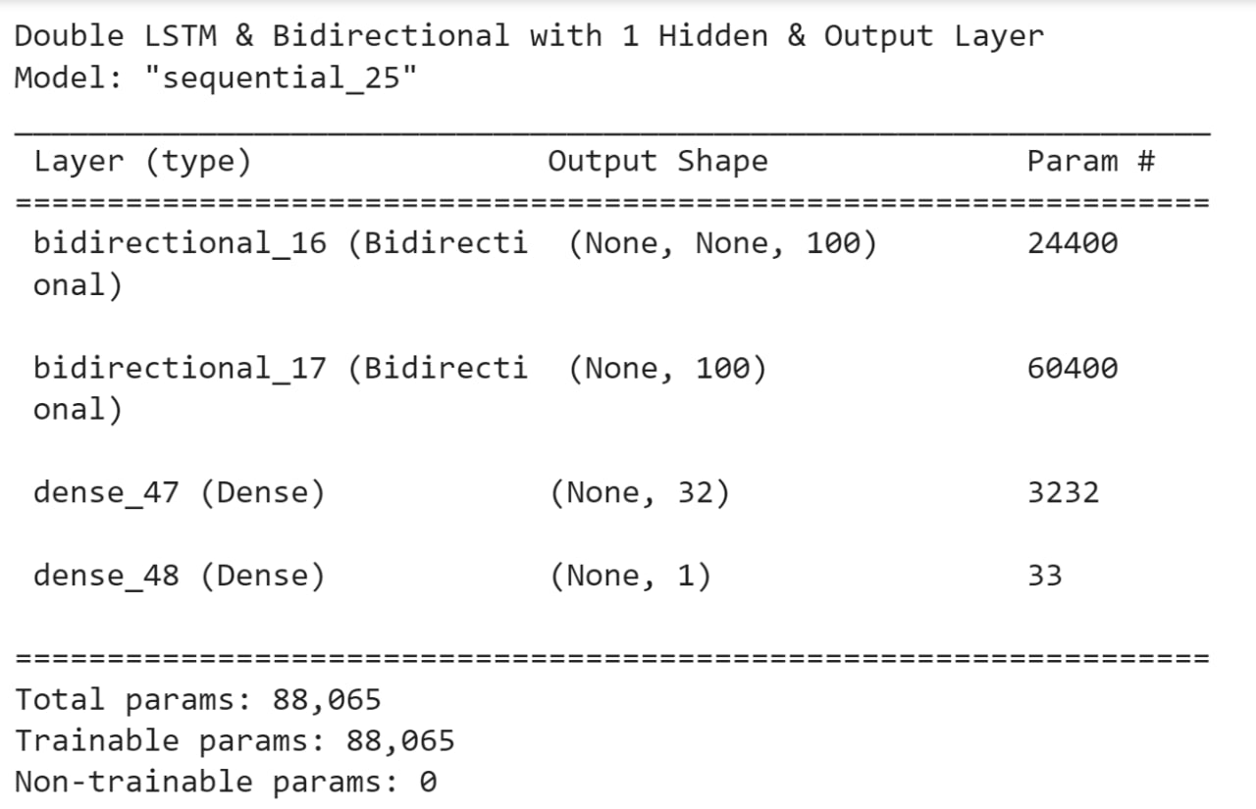
Arsitektur Pemodelan Traffic Density (1)

Slide 13
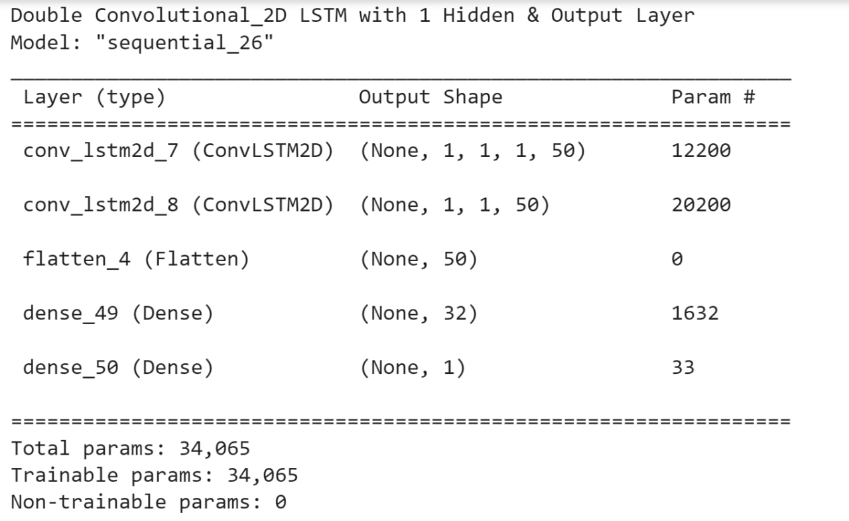
Arsitektur Pemodelan Traffic Density (2)

Slide 14
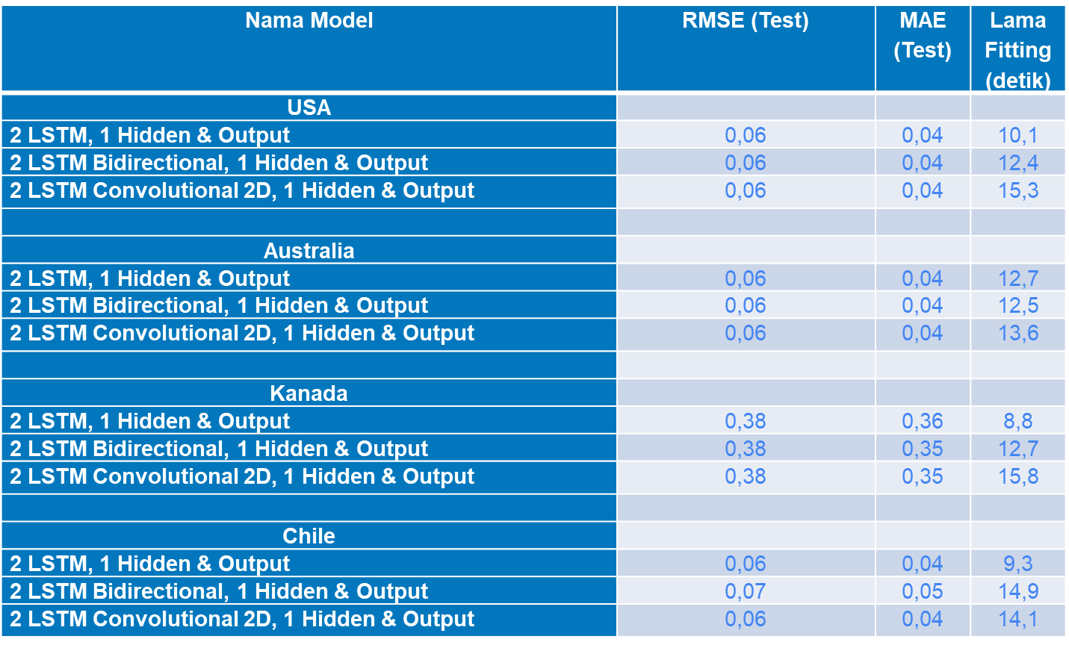
Performa Model (RMSE, MAE & Waktu eksekusi)

Slide 15
Kesimpulan
Dari hasil simulasi pemodelan traffic density (Persen of Baseline) yang terdapat pada Tabel 1, terlihat bahwa tidak terlalu adanya perbedaan pada parameter performanya (RMSE & MAE).
Namun demikian terdapat perbedaan pada lama waktu fitting (training dan testing). Tampak bahwa model LSTM dengan 2 unit, disertai 1 hidden dan 1 output menunjukkan performa terbaik untuk seluruh data yaitu Amerika, Kanada, Australia dan Chile.
Selanjutnay dapat dilakukan optimasi lanjut dari hyperparameter meliputi jumlah hidden layer, neurton, fungsi aktivasi dan optimizer untuk mencapai akurasi yg lebih baik

Slide 16
Github
https://github.com/Wriyadi/DTS-PRO
Record Demo
https://drive.google.com/file/d/1RzpIFQYiQdQGR6HvL2iRbzy_9zInIglh/view?usp=sharing

Slide 17
Your best quote that reflects your approach… “It’s one small step for man, one giant leap for mankind.”
- Neil Armstrong

